Slide 1
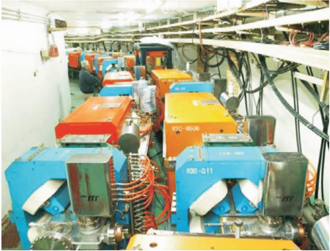
第16章 原子核物理和粒子物理简介
BEPCⅡ储存环

Slide 2
第16章 原子核物理和粒子物理简介
16.1 原子核的基本性质
16.2 核力和核结构
16.3 原子核的结合能 裂变和聚变
16.4 放射性衰变
16.5 粒子物理简介
爱因斯坦(Einstein)

Slide 3
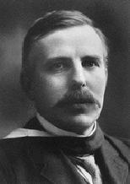
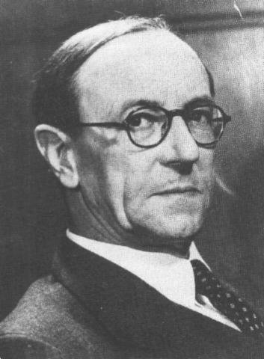
16.1 原子核的基本性质
一、原子核的组成
原子核由质子和中子组成。
1919年，卢瑟福首先实现了原子核的人工破裂，并发现了质子，记作 p 。
1932年，英国物理学家查德威克在实验中发现了中子，记作 n 。
质子和中子称为核子。

Slide 4
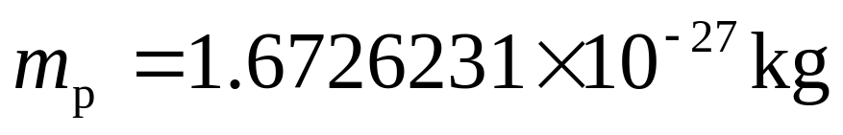
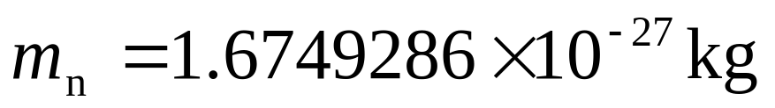
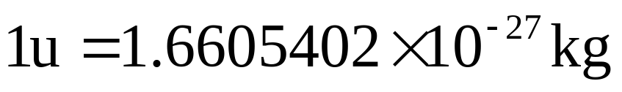
二、原子核的电荷和质量
原子核带电量为 +Ze，Z 为核内质子数也称为原子核的电荷数 。
核子半径约为 0.8×10⁻¹⁵ m 。
质子质量
中子质量
定义碳同位素¹²C 的质量为12u 。
u 原子质量单位

Slide 5
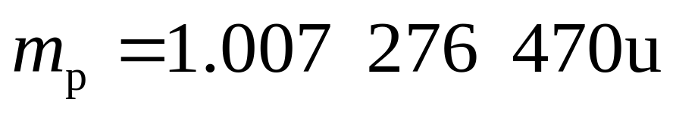
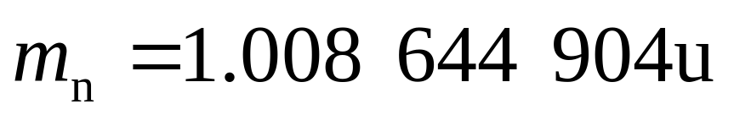
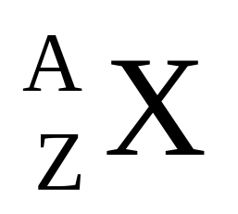
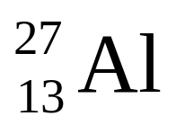
质子质量
中子质量
核素 各种原子核的统称。
X ：元素符号。
A：核素的质量数（核子数）。
Z：核电荷数（核内质子数）。
例如，铝：A=27 ， Z =13 ：

Slide 6
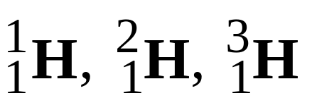
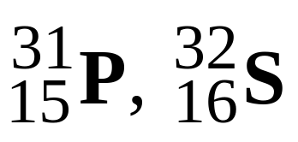
同位素
具有相同原子序数的核素。
例如
同中子异位素
具有相同中子数的核素。
例如

Slide 7
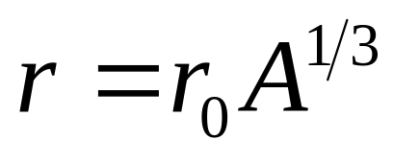
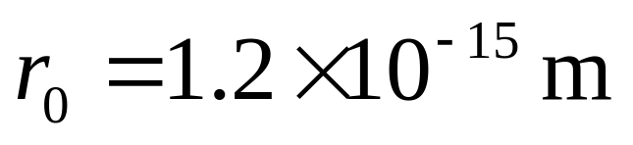
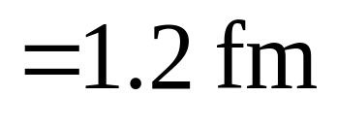
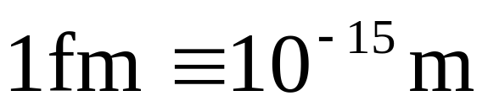
三、原子核的形状和大小
当质子数或中子数为2、8、20、28、50、82及中子数为126的原子核处于基态时，其电荷与质量的分布是球对称的。其他原子核具有轴对称性，呈现接近球形的旋转椭圆形。
原子核的平均半径：
fm: 飞米

Slide 8
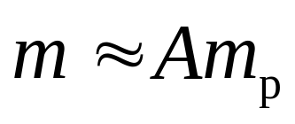

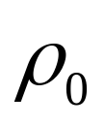
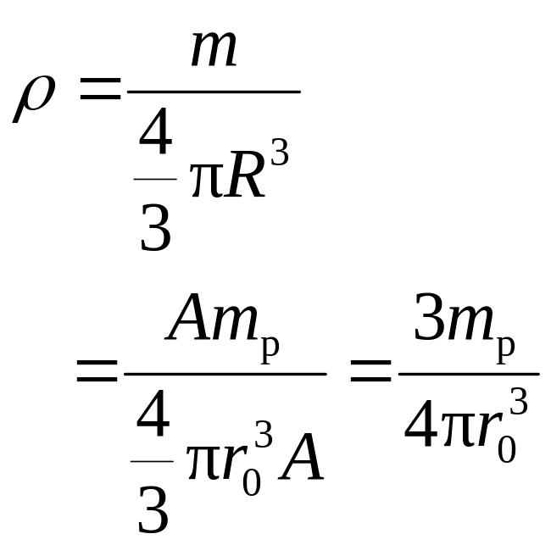
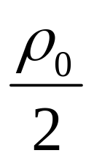



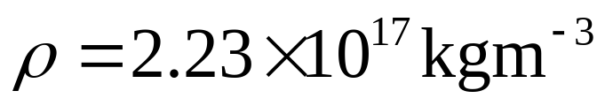
实验表明，原子核内物质密度不是处处相同。
质子数为A的原子核， 平均密度

Slide 9
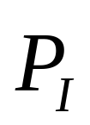
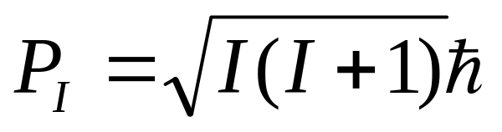
四、原子核的自旋和磁矩
1.自旋
核自旋是核内所有核子自旋角动量和轨道角动量的矢量和。
I 原子核自旋量子数。
实验证明，对不同原子核，I 只可能是整数或半整数。

Slide 10
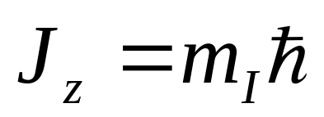
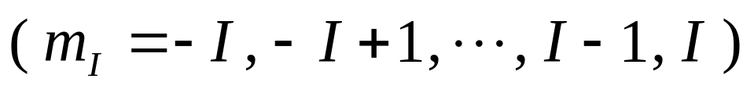
讨论
（1）偶-偶核的自旋量子数都等于零。
（2）奇-奇核的自旋量子数都等于非零整数。
（3）奇A 核的自旋量子数都等于半整数。
（4）核自旋在给定方向的投影:
m_{I} 为原子核的磁量子数。

Slide 11
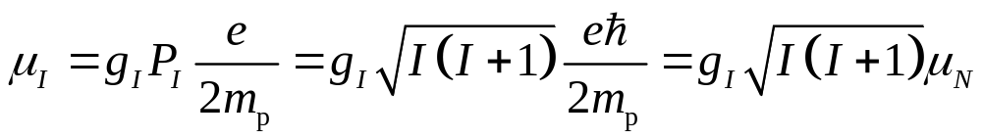
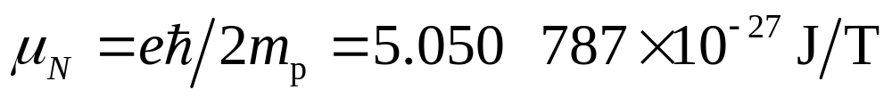
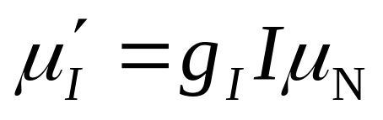
2. 磁矩
原子核的总磁矩
µ_{N} 称为核磁子, g_{I} 称为原子核 g 的因子。
核磁矩在给定方向投影的最大可能取值

Slide 12
讨论
（1）g_{I} 是一个纯数，可能为正，也可能为负, 分别表示磁矩与核自旋平行和反平行两种情况。
（2）质子的磁矩几乎是核磁子的 3 倍, 而中子具有负磁矩，数值约为核磁子的 2 倍。

